Slide 1

«Рекомендации по логопедическому развитию родителям детей с легкой степенью умственной отсталости (УО)»
Руководитель проекта ст.пр. Морозова Ю.В.
Команда Ковалева, Маркова, Ноноян

Slide 2
Название.
Рекомендации по логопедическому развитию родителям детей с легкой степенью умственной отсталости (УО)
Авторы проекта:
Ковалева Алиса, Маркова Анна, Ноноян Камилла

Slide 3
Цели проекта
Одна из самых характерных особенностей детей с нарушениями интеллекта – это нарушение развития речи и ее коммуникативных функций.
Цель нашего пособия - предложить способы коррекции речевых нарушений при легкой степени умственной отсталости (УО), которые можно использовать в домашних условиях, как дополнение и закрепление пройденного материала в образовательном учреждении.

Slide 4
Задачи нашего проекта.
Собрать необходимый теоретический материал
Провести ряд диагностик в образовательном учреждении (ГКОУ РO
Ростовская школа-интернат № 41)
На основе этого выбрать упражнения и рекомендации, которые можно включить в пособие
Написать пособие и оформить его
Предложить, как его можно использовать

Slide 5
Актуальность
Родители на всегда знают, что они могут сами делать дома с нарушениями речи у своих детей. Основываясь на опыте, приобретенном на практике, мы можем попытаться предложить свои рекомендации.
Не все знают о том, что этот дефект комплексный, то есть при УО происходит тотальное нарушение интеллекта, следовательно, чтобы учить речи, нельзя забывать и о развитии психических функций, об обучении дисциплине, распорядку, вниманию и усидчивости, о чем тоже в нашем проекте пойдет речь. Мы делаем упор на том, что детям необходимо постоянное повторение материала, что требует включенности родителей в образовательный процесс
Мы выбрали делать текстовое пособие, потому что это удобный формат для передачи полезной информации, который легко сохранить, скачать, выложить в группу в соцсетях или возвращаться к нему снова

Slide 6
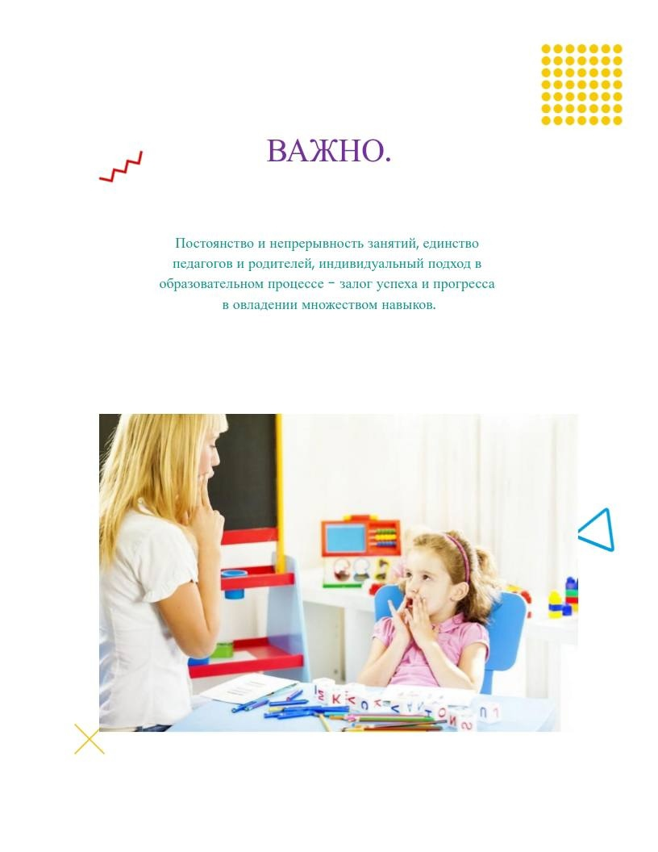
Содержание проекта
Пособие можно разделить на несколько частей
1. Введение, в котором вы объясняем цели, для кого оно, почему нужно заниматься дома
2. Основная часть.
Сначала идут теоретические сведения, о том, какие речевые и прочие нарушения встречаются у детей.
Далее общие рекомендации в виде списка

Slide 7

После чего мы переходим к практической части:
упражнения на развитие моторики, речевое развитие (звукопроизношение, фонематический слух, просодика, словарный запас), рекомендации по графомоторному развитию и развитию памяти
В заключительной части мы подводим вывод о важности комплексной работы и единства мнений с педагогами об образовательном процессе

Slide 8
Результаты и перспективы проекта
Мы получили ценный опыт на базе образовательного учреждения и отобрали ряд посильных упражнений, которые можно выполнять не только в школе, но и дома.
Это далеко не полный список и его можно расширять по мере работы с данным контингентом. Результаты проекта можно использовать в связи с проектом предыдущего курса, например, размещать в группе в соцсетях

